Slide 1
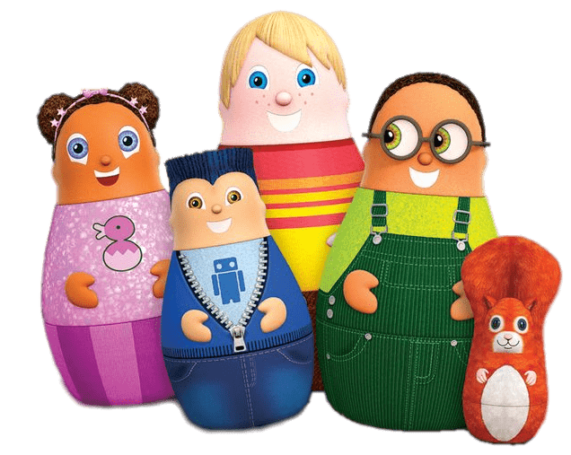
¡FELIZ CUMPLEAÑOS!
Sebastian
Acompañame a celebrar
Mis 4 añitos
Dia: Sábado 8 de Enero
Hora: 2:00 pm
Lugar: Local Comunal Perez Gamboa
www.megaidea.net

